Slide 1
INNOVATIVE THINKING
运输委员会
LES会员及专委会 成员
研讨主题与活动
LES China Transportation Committee

Slide 2
互联网时代
& 汽车行业的新发展
楼仙英 Cecilia Lou 金杜律师事务所（KING & WOOD MALLESONS）
2014年10月

Slide 3
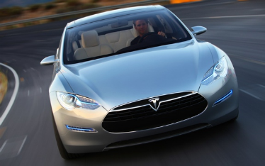
引言_从“开源代码”到“专利开放”
2014年6月13日，全球电动汽车领头羊特斯拉（TESLA）的CEO Elon Musk 先生在该公司的官方博客里宣称：“Tesla will not initiate patent lawsuits against anyone who, in good faith, wants to use our technology”。
汽车行业的互联网思维——想象成汽车领域的Android系统
知识产权新的商业模式——通过知识产权的许可建立生态圈，非传统行业（医药尤其明显）通过知识产权阻碍他人的实施技术
猜测：TESLA的专利主要覆盖在电池组、电池存储等领域和动力装 置，后续TESLA有可能通过收购来扩大自己的专利组合，进一步保护其生态圈免受其他人的攻击。（例如，Google 2011年收购摩托罗拉，其中重要原因即为收购其专利组合以保护Android阵营免受专利侵权威胁）
Notes:
General Page|Side Intro

Slide 4
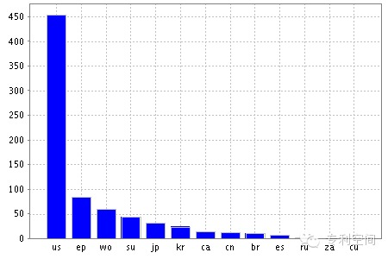
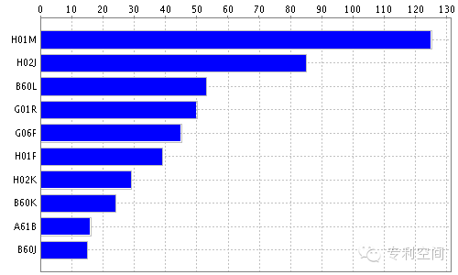
解读Tesla专利
截至2014年6月13日，权利人包含“TESLA”字样的专利（含授权和在审）共有749项，其中美国专利454项，欧专局专利85项，还有13项中国专利。
技术分类最多的前三位：
H01M（用于直接转变化学能为电能的方法或装置，例如电池组），共有125项专利；
H02J（供电或配电的电路装置或系统；电能存储系统），共有85项专利；
B60L（电动车辆动力装置），共53项专利。
（来源WIPO）
Notes:
General Page|Side Intro

Slide 5
解读Tesla专利
汽车行业的互联网思维—— 对比互联网领域的Android系统
知识产权新的商业模式—— 通过知识产权的许可建立生态圈，非传统行业（医药尤其明显）通过知识产权阻碍他人的实施技术
能够免费用的是什么？
机会在哪里？
对我们每一位的企业行为将产生怎样的影响？
特斯拉围绕快速充电的技术方案申请了数十个专利，在该领域形成了较为完备的专利壁垒。按照传统理论，是难以逾越的专利网。
现在情况：越是专利申请集中的领域，越是意味着有更多的问题需要解决，则进入此领域的成功机会也越多——那些本来成为壁垒的专利文件，成了后来者研发的基础，任何“善意者”都可以站在巨人的肩膀上了。
Notes:
General Page|Side Intro

Slide 6
中国汽车行业技术发展的趋势
从2000年起，我国进入了互联网飞速发展的时代。与此同行，从中国汽车领域的专利申请量来看，汽车技术的发展也是飞速增长着。

Slide 7
中国汽车行业技术分布情况
B60N2/00 | 专门适用于车辆的座椅；车辆上座椅的布置或安装 | B60R21/00 | 在发生事故或出现其他交通危险时保护或防止乘客或行人受伤的车上装置或配件
B62D25/00 | 上部结构分总成；其和其他类目不包含的部件或零件 | B60Q1/00 | 光学信号或照明装置的布置，及其安装或支承或其所用电路
B60R16/00 | 专门适用于车辆并且其他类目不包含的电路或流体管路；专门适用于车辆并且其他类目中不包含的… | H02J7/00 | 用于电池组的充电或去极化或用于由电池组向负载供电的装置
B60R13/00 | 用于车身精修、标志或装饰的构件；广告的布置或配置 | B60R19/00 | 轮罩；散热器防护栅；障碍物清除装置；碰撞冲力的阻尼配件
G01M17/00 | 车辆的测试 | B60R25/00 | 防止或指示未经许可使用或车辆防窃用的车辆配件

Slide 8
中国汽车行业专利技术分布情况

Slide 9
中国汽车行业专利技术分布情况
从近十年，我国汽车行业专利布局发展的趋势可以看出，汽车技术从原本的单一功能性在向用户体验进行转变。未来的技术发展也将更关注于汽车的环保性、安全性和连通通讯等。

Slide 10
汽车行业技术的未来发展趋势
环保性
发展高效燃料、低碳排放量的发动机是汽车行业的主要发展趋势。研发先进的柴油发动机和电子控制系统或电动动力系统或混合动力汽车(HEVs)。混合动力汽车系统可以提高汽车的燃油经济性达30%~40%，并降低碳排放达60%。纯电动汽车的研发工作仍在继续，而且范围已拓展至电动汽车或插入式混合动力汽车。此外，开发汽缸压力传感和均质充量压燃燃烧(HCCI)等系统也在开发，以在经济性和汽油发动机排放方面取得更大的进展。
安全性
安全性是汽车行业发展的另一大趋势。市场对于能够保证驾驶更加安全的技术和产品有着庞大的需求。最新的发展方向是主动安全性，通过采用雷达、光学和超声波传感器等技术，测量汽车与周围物体的距离和接近物体时的速度。该数据可用于提醒驾驶者控制汽车的驾驶速度，避免可能发生的碰撞事件。该信息还可用于控制制动器或转向系统，以自动避免碰撞。该碰撞避免系统可以降低全球事故率以及汽车事故的昂贵成本。
连通通讯
汽车的通讯连通性也是在互联网技术影响下的一大趋势。现在，消费者开始希望在其汽车和卡车里享有数字电子技术和无线基础设施所带来的方便。GPS导航、车载信息服务(嵌入式手机和其它双向无线链接所带来的自动电信)、卫星广播以及后座电视等产品和技术就是顺应这一趋势的最好例证。

Slide 11
互联网时代的汽车技术运用
在互联网时代下，各大汽车厂商也争相将互联网技术与汽车运用相结合。
宝马联运导航系统：司机提供可选的公共交通方案
联运导航系统会根据实时交通路况作出分析，当周围交通极度拥堵时，会提醒司机采用更便捷的交通方式到达目的地。除此以外，系统还会将离当前位置最近的公交站标明。在提供可选公共交通的同时，会将公交班次表与当前时间对比，从而为司机提供最节省时间的方案。
博世远程遥控停车技术：利用虚拟图像实现停车
该项技术利用app在手机上展示虚拟的汽车图像，车主对虚拟图像进行停车或启动车辆的操作均可通过车载传感器和相关的软件直接作用于实体汽车。
雪佛兰4G网络：加速车内网络连接速率
4G LTE网络最大的优势就是超高速的网络连接功能，相比传统的3G网络在速度上块了七倍，因此可以支持更多的数据和服务的移动互联连接。雪佛兰表示支持将在旗下车型中通过Onstar提供超高速的4G LTE网络支持，成为第一个引入4G车载网络的汽车厂商。
来源：
2014年国际消费电子展(CES)

Slide 12
互联网时代的汽车技术运用
在互联网时代，各大汽车厂商也争相将互联网技术与汽车运用相结合。
德尔福车内连接技术：实现高集成化车内系统
德尔福公司最新的高度集成化汽车涉及主动安全和连接技术。这些技术对于未来实现自动驾驶有着重要意义。其中的自动驾驶技术涵盖了具有连接功能的各类装置和系统、主动安全系统以及电子系统架构的3大。主要包括：360°全景探测系统、通过蓝牙和WiFi连接智能手机、自然语音识别、驾驶员负荷管理等。
雪佛兰科尔维特性能记录仪：通过GPS分析司机驾驶成绩
这套系统包括一个比标准的导航系统灵敏5倍的高灵敏度GPS接收器，一个用来收集车内声音的麦克风，以及一个记录驾驶前方镜头的720p摄像头。。这套设备的功能远超一般的行车记录仪，可以在它记录的视频画面上叠加多种性能数据，例如车速、发动机转速、当前档位以及通过高灵敏度GPS实时创建的的历史路线地图。
宝马iRemote应用：远程访问汽车
iRemote应用，可让用户使用智能手表来远程访问汽车。如用户在三星GalaxyGear上远程访问车辆信息，可知道宝马电动汽车i3的电池充电情况和行驶时间，还能了解到车门、车窗和天窗是否关闭。此外，用户还可以通过GalaxyGear进行导航和控制车辆温度。
来源：
2014年国际消费电子展(CES)

Slide 13
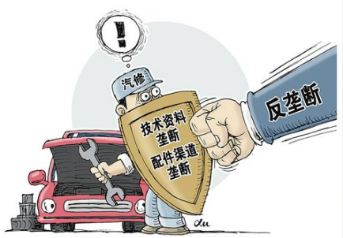
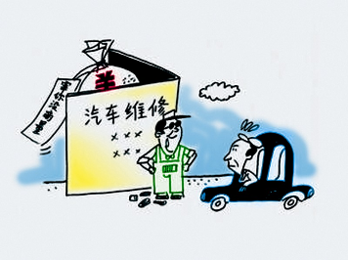
互联网时代
打破汽车维修配件的垄断
对于众多车主，为了确保汽车配件为原厂制造，往往会选择4S店去进行维修保养，而4S店服务价格一般是综合维修企业的1.5~2倍。
其实在互联网时代，汽车制造商可以通过各种互联网的技术打破汽车维修配件的垄断。

Slide 14
互联网时代
打破汽车维修配件的垄断
汽车制造商可以通过对配件研发特有的远程认证设计，或者在配件中镶嵌相关可用于网上认证的标识等，使消费者可以十分容易的认证配件的正品性。这样消费者可以较为放心的在非4S店购买配件，这种情况下可以有效的打破汽车维修配件市场的垄断。
破除维修配件渠道垄断
鼓励汽车维修配件自由流通。鼓励原厂配件生产企业向汽车售后市场提供原厂配件和具有自有品牌、商标或标识的独立售后配件；鼓励授权维修企业向非授权维修企业转售、提供原厂配件；要贯彻落实国家法律法规，保障所有维修企业享有使用同质配件维修汽车的权利。
——《关于促进汽车维修业转型升级提升服务质量的指导意见》

Slide 15
INNOVATIVE THINKING
运输委员会
LES会员及专委会 成员
研讨主题与活动
LES China Transportation Committee

